Slide 1
Posttonzilektomna stopa krvarenja – ovisi li o tehnici?
Antonija Jurišić
Dentalna medicina

Slide 2
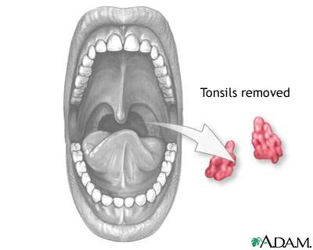
CILJ STUDIJE: utvrditi faktore rizika za krvarenje nakon tonzilektomije između različitih tehnika i između različitih dobnih skupina
VRSTA STUDIJE: prospektivna nerandomizirana intervencijska studija

Slide 3
uvod
krvarenje-najozbiljnija komplikacija nakon tonzilektomije
„hladna” tehnika čelikom i dijatermija -> najčešće tehnike kojima se izvodi tonzilektomija
hemostaza -> -podvezivanje krvne žile
-dijatermija
-njihova kombinacija
primarno krvarenje (unutar 24h): porast s 0,3% na 2,1%
sekundarno krvarenje (nakon 24h), koje je zahtijevalo ponovnu hospitalizaciju: porast s 2% na 10,3%

Slide 4
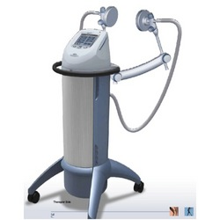
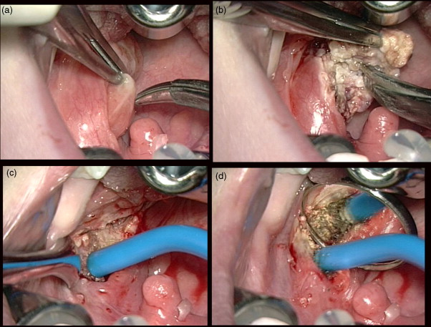

Slide 5
Materijali i metode
početak studije: 1.4. 2000.god
završetak studije: 1.4. 2005. god
2 bolnice: John Hunter Hospital i John Hunter Children’s Hospital
podaci su uključivali: dob pacijenta, kirurga koji je izvodio operaciju, indikacije za tonzilektomiju, tehnike tonzilektomije i komplikacije (primarno i sekundarno krvarenje)
sekundarno krvarenje zahtijevalo ponovno promatranje, prijem i ponovni povratak u operacijsku salu i transfuziju krvi

Slide 6
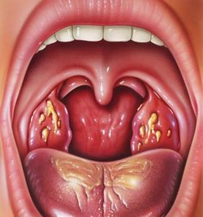
rezultati
kliničke indikacije za operaciju: više od 4 epizode rekurentnog akutnog tonzilitisa u prethodnih 12 mj. (42,6%), opstrukcija dišnih putova s poremećajima disanja tijekom spavanja (45,4%) i dr. (12%)

Slide 7
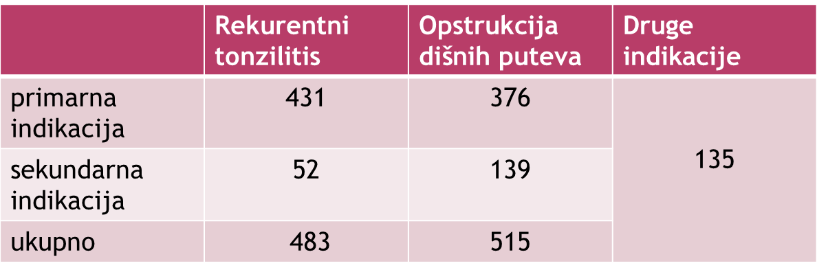
između 12mj. i 69god. (1133)
ispod 5god. (308) | između 5god. i 18god. (587) | iznad 18god. (238)

Slide 8
od 1133 učinjene tonzilektomije s ili bez adenoidektomije 4 je imalo primarno krvarenje, a 52 sekundarno (primljeni na promatranje, vraćeni na operaciju, bila potrebna transfuzija krvi)
monopolarna dijatermija imala je manji postotak postoperativnog krvarenja u odnosu na tupu disekciju s dijatermijom za hemostazu (4,2% - 5,4%), ali je imala veći rizik za ponovnu operaciju (1,6% - 1,04%) i transfuziju krvi
dob visoko statistički značajan faktor rizika za sekundarno krvarenje nakon tonzilektomije (P=0,001)

Slide 9
rasprava
kirurzi određivali smjernice za operaciju, a 89% pacijenata ispunilo kriterije za postupak
korišteni upitnici i 80% pacijenata odobrilo korištenje smjernica, a samo trećina u skladu s njima
samo 35% operirane djece ispunilo kriterije čestih angina i opstrukcijske sleep apneje

Slide 10
usporedba s drugom studijom (National Prospective Tonsillectomy Audit – NPTA)
- 33,921 tonzilektomija
- razdoblje: 7.mj.2003.- 9.mj.2004.
- pacijenti: mlađi od 1 god. – 83 god.
- indikacije za operaciju: rekurentni akutni tonzilitis, kronični tonzilitis i „faringealna” opstrukcija
- najmanji rizik za krvarnje bio je pri hladnoj tehnici čelikom i hemostazom učinjenom podvezivanjem

Slide 11
veća toplinska šteta kao posljedica previsoke energije i česta i dugotrajna primjena (dijatermija) -> veće krvarenje nakon tonzilektomije
nastavak krvarenja nakon dijatermije-> podvezivanje
vrlo važna procjena i iskustvo kirurga!

Slide 12
zaključak
monopolarna dijatermija imala manju razinu sekundarnog postoperativnog krvarenja u odnosu na tupu disekciju s dijatermijom za hemostazu
razlike koje su postojale nisu dosegle statističku značajnost
dobna skupina jedini pokazatelj vrlo značajne statističe razlike

